Slide 1
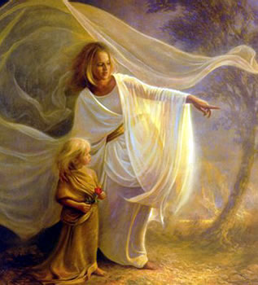
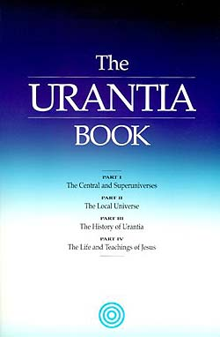
Início
A vida após a morte segundo
O Livro de Urântia
“A morte é apenas o começo de uma interminável carreira de aventuras...” pág. 159 § 7

Slide 2
Introdução
As 5 revelações à humanidade
Dalamátia – ~500 mil anos
Jardim do Éden – ~38 mil anos
Melquisedeque de Salém – ~4000 anos
Ensinamentos de Jesus – 2014 anos
Livro de Urântia - 74 anos
O Livro de Urântia, a 5ª revelação
Trindade, Paraíso, Cosmologia Universal
Universo Local
História de Urântia
Vida e Ensinamentos de Jesus

Slide 3
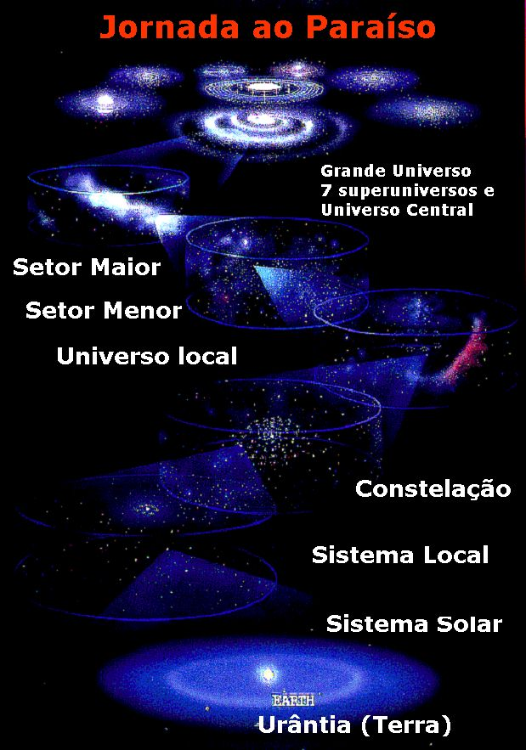
Cosmologia
A seguir uma breve descrição da Cosmologia universal relatada no Livro de Urântia
“Qualquer cosmologia apresentada como uma parte da religião revelada destina-se a ser ultrapassada num
tempo muito curto.” pág. 1109 § 2

Slide 4
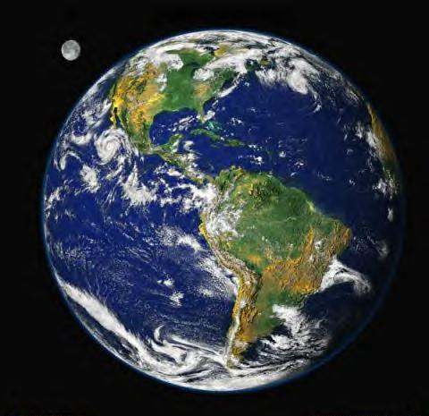
Urântia
Nº 5 342 482 337 666
no registro do Paraíso;
Situa-se no Sistema de Satânia;
Constelação de Norlatiadeque;
Universo Local de Nébadon; e
Superuniverso Orvônton
“...a vossa esfera é tão precisamente administrada e fomentada, com tanto e tal amor, que é como se ela fosse
o único mundo habitado em toda a existência.” pág. 183 § 1

Slide 5
Vida – um plano de Deus
Filhos de Deus
Filhos
Descendentes
Filhos
Ascendentes
Filhos
Trinitarizados
Peregrinos Ascendentes
Serafins Evolucionários
Filhos Materiais Ascendentes
Intermediários Trasladados
Ajustadores Personalizados
“Somos todos parte de um plano colossal, de uma obra gigantesca; e é a vastidão desse empreendimento que torna impossível ver grande parte dele de uma só vez e durante qualquer das vidas. ” Pág. 364 § 3

Slide 6
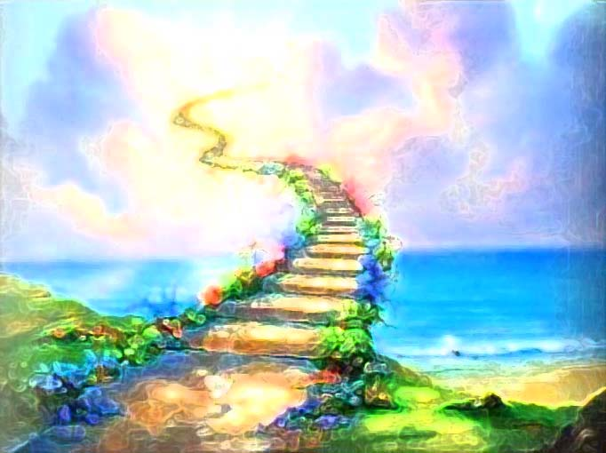
Peregrinos Ascendentes
1. Mortais Planetários
2. Sobreviventes Adormecidos
3. Estudantes das Mansões
4. Progressores Moronciais
5. Pupilos do Superuniverso
6. Peregrinos de Havona
As 7 etapas da carreira evolucionária dos Peregrinos Ascendentes
7. Os que Chegam ao Paraíso
“Os acontecimentos do tempo e as lutas da existência material não são senão um andaime transitório, a fazer uma ponte para o outro lado, para a terra prometida da realidade espiritual e da existência superna. ” Pág 364 § 4

Slide 7
Mortais Planetários
Peregrinos Ascendentes
Constituição da Existência
Corpo
Mente
Espírito
Alma
Personalidade
Nascimento
Vida
A chegada do Monitor
O nascimento da alma
Os 7 círculos cósmicos
Morte
Morte física
Morte intelectual
Morte espiritual
1. Mortais Planetários
2. Sobreviventes Adormecidos
3. Estudantes das Mansões
4. Progressores Moronciais
5. Pupilos do Superuniverso
6. Peregrinos de Havona
7. Os que Chegam ao Paraíso
“Há, na mente de Deus, um plano que abraça cada criatura de todos os seus imensos domínios; e esse plano é um propósito eterno de oportunidades sem fronteiras, de progresso ilimitado e vida eterna. ” Pág. 365 § 3

Slide 8
Sobreviventes Adormecidos
Peregrinos Ascendentes
O sono da morte
total inconsciência
incomunicável
A ressurreição
ao 3º período
ressurreição milenar
dispensação planetária
Outras dispensações
há 500 mil anos
há 38 mil anos
há 2 mil anos
1. Mortais Planetários
2. Sobreviventes Adormecidos
3. Estudantes das Mansões
4. Progressores Moronciais
5. Pupilos do Superuniverso
6. Peregrinos de Havona
7. Os que Chegam ao Paraíso
A morte é mesmo inevitável?
Morre-se novamente?
“A maior parte dos seres humanos morre porque, não havendo conseguido alcançar o nível espiritual para a fusão com o Ajustador, a metamorfose da morte passa a ser o único procedimento possível por meio do qual podem escapar das correntes do tempo e das amarras da criação material ” Pág. 365 § 4

Slide 9
Estudantes dos Mundos das Mansões
Peregrinos Ascendentes
Os 7 mundos das mansões
Correção de deficiências
Eliminação de conflitos
Realizações sociais
Apreciação mútua do amor
Consciência cósmica
Fusão com Ajustador
Nova adoração
O berçário probatório
Adoção de filhos
1. Mortais Planetários
2. Sobreviventes Adormecidos
3. Estudantes das Mansões
4. Progressores Moronciais
5. Pupilos do Superuniverso
6. Peregrinos de Havona
Lembraremos desta vida?
7. Os que Chegam ao Paraíso
Comeremos?
“Os Deuses não podem transformar uma criatura grosseira, de natureza animal, em um espírito perfeccionado. por algum ato misterioso de mágica criativa – ou, pelo menos, não o fazem.” Pág. 541 § 1

Slide 10
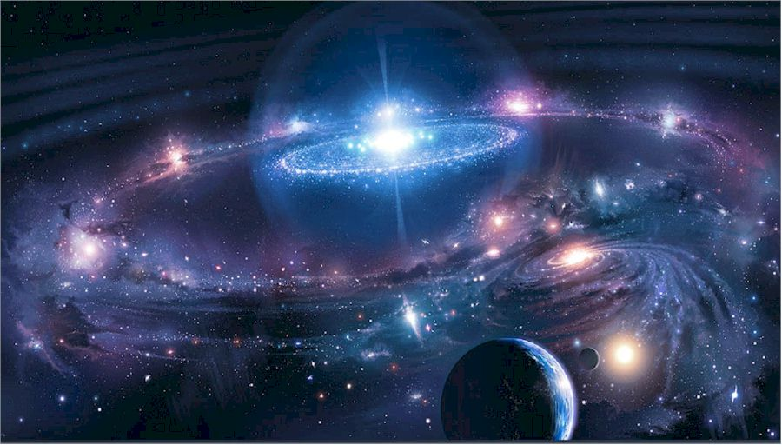
Progressores Moronciais
Peregrinos Ascendentes
Jerusém
Edêntia
Sálvington
1. Mortais Planetários
2. Sobreviventes Adormecidos
3. Estudantes das Mansões
4. Progressores Moronciais
5. Pupilos do Superuniverso
6. Peregrinos de Havona
7. Os que Chegam ao Paraíso
“...esta exposição proporciona uma visão do plano comum de progressão dos mortais, do modo como se tornou operativo no universo local de Nébadon e no sétimo segmento do grande universo,” Pág. 343 § 2

Slide 11
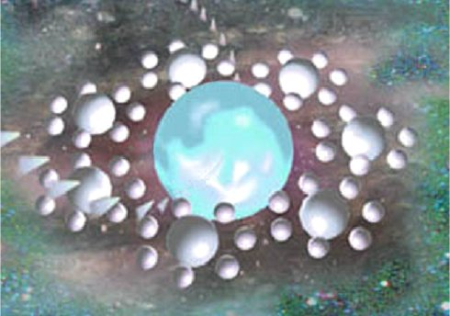
Jerusém
Jerusém
Sede do Sistema de Satânia.
Clima e iluminação controlados artificialmente
Temperatura ao dia: 20°C; à noite: 10°C
Atmosfera de 3 gases
Rodeada por 7 satélites com 7 sub-satélites cada um
Os sub-satélites do mundo de nº 1 são os mundos das mansões
“E Jerusém é apenas o primeiro patamar no caminho até a superna perfeição da beleza do Paraíso.” Pág. 523 § 4

Slide 12
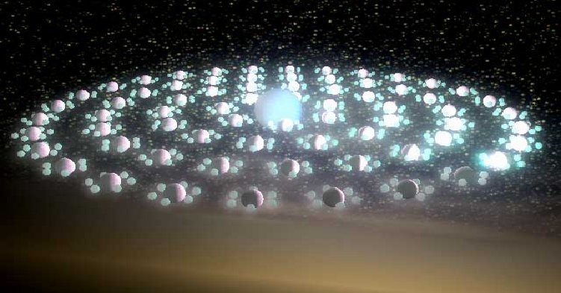
Edêntia
Edêntia
Sede da Constelação de Norlatiadeque, é rodeada por 70 satélites, com os
sub-satélites somam um total 490 esferas de socialização e aprendizado
“O universo inteiro é uma vasta escola.” Pág. 412 § 2

Slide 13
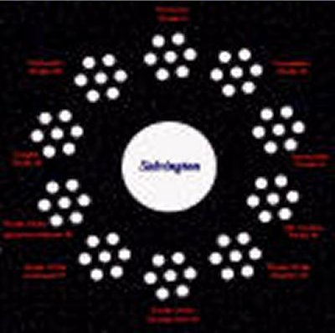
Sálvington
Sálvington
Sede do universo
local de Nébadon
Residência oficial
de Cristo Michael
Rodeada por 490
esferas que se
dividem em grupos
de 10
É a sede central de 10 milhões de mundos
“Sálvington, a sede-central de Nébadon, está situada no centro exato da massa-energia do universo local.” Pág. 359 § 1

Slide 14
Pupilos do Superuniverso
Peregrinos Ascendentes
U-Menor, a Terceira
Sede central do setor menor – Ensa, a
capital de 1 bilhão de mundos.
Cercada por 7 esferas de estudos
físicos superiores da vida ascendente.
U-Maior, a Quinta
Sede central do setor maior – Esplandon,
a capital de 100 bilhões de mundos.
Cercada por 70 esferas de instrução
intelectual avançada.
Uversa
Sede central do superuniverso Orvônton.
1. Mortais Planetários
2. Sobreviventes Adormecidos
3. Estudantes das Mansões
4. Progressores Moronciais
5. Pupilos do Superuniverso
6. Peregrinos de Havona
7. Os que Chegam ao Paraíso
“A razão para toda essa experiência não se mostra ainda totalmente; porém, tal aperfeiçoamento é sábio e necessário, tendo em vista o seu possível destino futuro, como membro do Corpo da Finalidade” Pág. 341 § 7

Slide 15
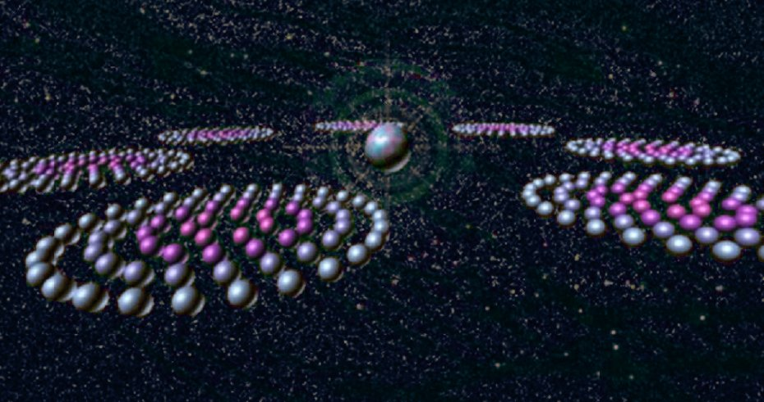
Uversa
Uversa
Cercada pelas 7 universidades do aprendizado espiritual avançado. Cada universidade é
composta por 70 mundos de especialização, devotados à instrução universal e à cultura espiritual.
“A glória, grandeza e perfeição da capital de Orvônton ultrapassam qualquer uma dentre as maravilhas das criações do tempo e do espaço.” Pág. 175 § 2

Slide 16
Peregrinos de Havona
Peregrinos Ascendentes
Havona
Nesta vida inicial és apenas uma criatura de carne e sangue.
Mas ao cruzar o portal da morte tornar-se -á um ser moroncial, passando por todas as sedes administrativas do universo local;
Ao ingressar o aprendizado nas capitais do superuniverso serás transformado em espírito de primeira etapa;
Porém somente depois de chegar aos mundos de recepção de Havona, dar-se-á o início à educação espiritual;
E somente após a chegada ao Paraíso tornar-se-á um espírito perfeccionado.
1. Mortais Planetários
2. Sobreviventes Adormecidos
3. Estudantes das Mansões
4. Progressores Moronciais
5. Pupilos do Superuniverso
6. Peregrinos de Havona
7. Os que Chegam ao Paraíso
“Do princípio ao fim, através de toda Havona, a instrução é pessoal e tem uma natureza tríplice: intelectual, espiritual e experiencial.” Pág. 342 § 2
Notes:
O azar personificado: “O homem tende a acreditar naquilo que acredita lhe convém.” O azar revela ignorância ou preguiça para conhecer as causas e desaparece quando a mente descobre um universo de lei e ordem, onde todo efeito tem uma causa.
Morte como inexplicável: a maioria morria violentamente; qdo. alguem morria de velhice, não sabiam explicar. Ainda hoje há sistemas teológicos que explicam a morte como uma ação de forças espirituais (doutrina do pecado original + queda).
Sobrevivência após a morte: sonhos simultâneos de vários membros da tribo com um cacique falecido ➔ a alma do cacique voltou. E portanto, algo sobrevive. A falta de um conceito de eternidade (não contavem nem até 20) gerou um conceito de “encarnações recorrentes” (pág.: 953)
Alma fantasmagórica: (alma = sopro) alma confundida com o sopro, rito católico de transmissão do Espírito (Pneuma).

Slide 17
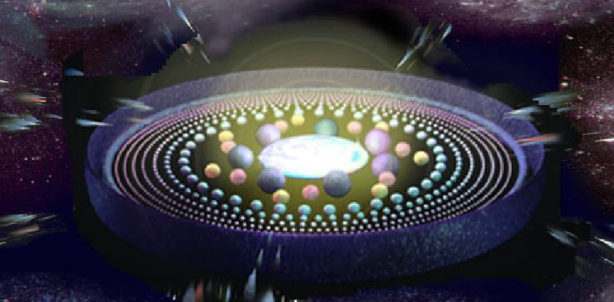
Havona
Universo Central e Eterno de Havona
1 bilhão de esferas de perfeição sublime, divididas em 7 circuitos, rodeados
por enormes corpos escuros que funcionam como um escudo de proteção.
“Mas nada posso eu dizer-vos sobre Havona; vós tereis de ver esses mundos para apreciar a sua glória e compreender tal grandeza.” Pág. 342 § 5

Slide 18
Os que chegam ao Paraíso
Peregrinos Ascendentes
Paraíso
O último repouso foi desfrutado, o último sono foi experienciado, porque ao despertar para a VIDA PERPÉTUA não haverá mais sono, não haverá mais noite, nem dor, nem sofrimento.
Todas as coisas já passaram, eis que tudo se fez novo!
Todos esses mundos, todo o estudo, todo esse tempo, foram vencidos.
A meta foi alcançada!
Então esse ser ascendente tornar-se-á parte do Corpo da Finalidade.
1. Mortais Planetários
2. Sobreviventes Adormecidos
3. Estudantes das Mansões
4. Progressores Moronciais
5. Pupilos do Superuniverso
6. Peregrinos de Havona
7. Os que Chegam ao Paraíso
"E Deus limpará todas as lágrimas dos seus olhos; não haverá mais morte, nem tristeza, nem lágrimas, nem haverá mais nenhuma dor, pois as coisas anteriores já passaram." LU pág 299

Slide 19
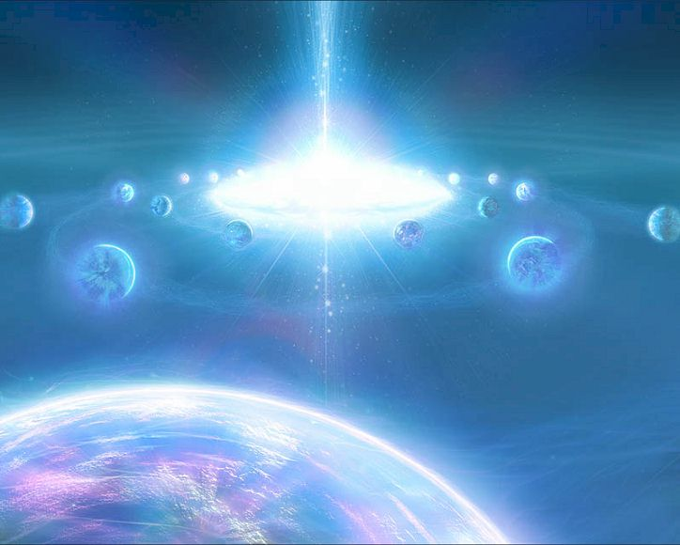
O Paraíso
O Paraíso
O centro eterno do universo dos universos, a morada da DEIDADE.
É o maior corpo físico da criação universo.
Ocupa um local físico no universo, mas não depende do Espaço
nem do Tempo.
Todas as criaturas dos 7 superuniversos ocupariam
apenas 4 % da área reservada
“A profundidade da beleza espiritual e as maravilhas desse magnífico conjunto estão
além da compreensão da mente finita das criaturas materiais. A glória e o esplendor
espiritual da morada divina são inacessíveis à compreensão dos mortais.” pág 118
“O olho não viu, nem o ouvido escutou, nem entraram ainda na mente do homem mortal as coisas que o Pai
Universal preparou para aqueles que sobreviverem à vida na carne, nos mundos do tempo e do espaço”. Pág 121

Slide 20
Resumo
Um resumo da carreira de ascensão ao Paraíso
O planeta de origem.
Os 7 mundos das mansões.
Jerusém – sede do sistema Satânia.
Os 70 satélites que rodeiam a sede da constelação.
Edêntia – sede da constelação de Norlatiadeque.
As 490 esferas que orbitam a capital do universo local.
Sálvington – a sede do universo local de Nébadon.
As 7 esferas ao redor da capital do setor menor.
U-Menor, a Terceira – sede central do setor menor de Ensa.
As 70 esferas ao redor da capital do setor maior.
U-Maior, a Quinta – sede central do setor maior de Esplândon.
Os 490 universitários que rodeiam a sede do superuniverso.
Uversa – sede central do superuniverso de Orvônton.
1 bilhão de mundos - o Universo Central de Havona.
O Paraíso
1141 esferas + 1 bilhão
“A tônica da aventura e o estímulo da curiosidade não desaparecerão da vossa carreira, enquanto não houverdes atravessado o último dos circuitos de Havona e visitado o último dos mundos de Havona.” Pág. 159 § 4

Slide 21
A segunda morte
Aniquilamento - a Segunda Morte
Mal – potencialidade do erro
Pecado – conflito entre verdade e falsidade; o livre-arbítrio pode levar ao pecado ou à retidão.
Iniqüidade – a escolha contínua, consciente e deliberada do mal conduz à iniqüidade.
O aniquilamento é a conseqüência inevitável para o erro e a rebelião deliberados; é a perda da existência; a segunda morte.
“...pois dentro de cada pecado está oculta a semente da sua própria destruição e a recompensa do pecado é a morte.” Pág. 611 § 7

Slide 22
Etapas posteriores
Etapas posteriores
Possibilidades futuras para um Peregrino Ascendente:
1. Manter-se nas redondezas do universo local, caso fusione-se com o fragmento do Espírito;
2. Manter-se no superuniverso, caso fusione-se com um fragmento do Filho;
3. Tornar-se um residente do Paraíso e fazer parte do Corpo da Finalidade caso fusione com um fragmento do Pai, o Ajustador;
4. Tornar-se um Filho Trinitarizado, se abraçado pela Trindade;
5. Tornar-se um Mensageiro Poderoso, se perfeccionado por um teste definitivo e irrevogável de fidelidade ao Pai;
6. Tornar-se um Elevado em Autoridade, se demonstrarem capacidade superior de administração e gênio executivo extraordinário.
7. Entre outras diversas possibilidades.
“...o nosso conhecimento sobre a carreira mortal não vai adiante do seu destino atual no Paraíso.” Pág. 348 § 3

Slide 23
Agradecimento
Agradecimento
Associação Urântia do Brasil (AUB) agradece a presença de todos e os convida a ler o Livro de Urântia, disponível na internet, nos seguintes endereços:
www.urantia.org (sítio da Fundação Urântia);
www.urantia.com.br (sítio da AUB); e
www.elub.com.br (sítio do grupo de Estudantes do Livro de Urântia no Brasil).
Este trabalho utiliza citações do Livro de Urantia © 1955 Urantia Foundation 533 Diversey Parkway, Chicago, Illinois 60614, (001773) 525-3319, http//www.urantia.org Todos os direitos reservados.

